Slide 1
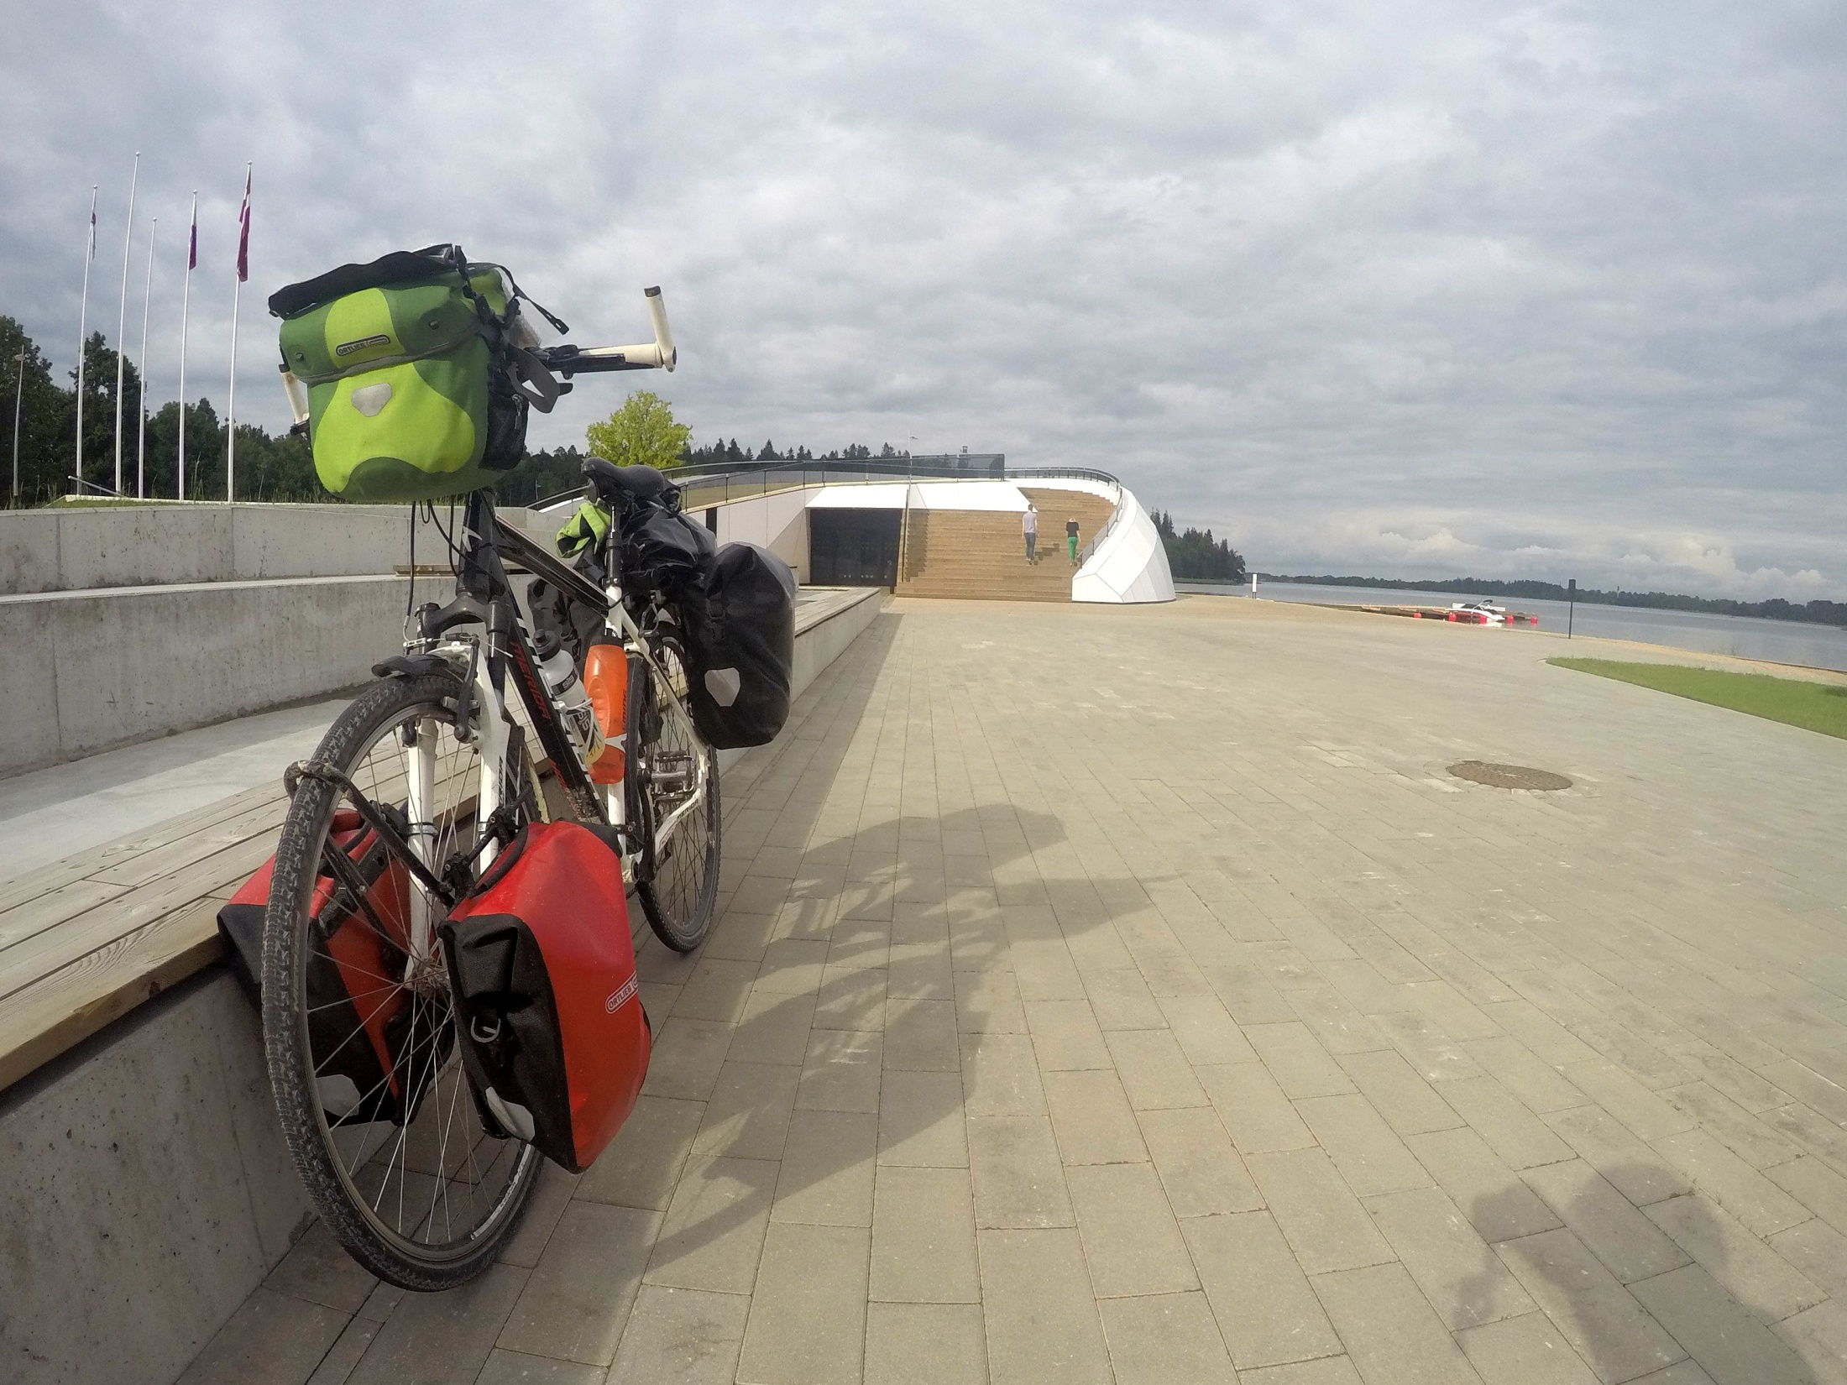
Velotūrista vajadzības
Santa Paegle
No teorijas līdz praksei
www.kustibuprieks.lv

Slide 2
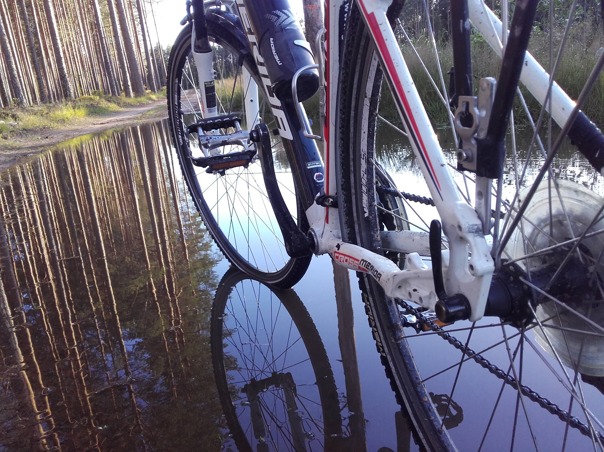
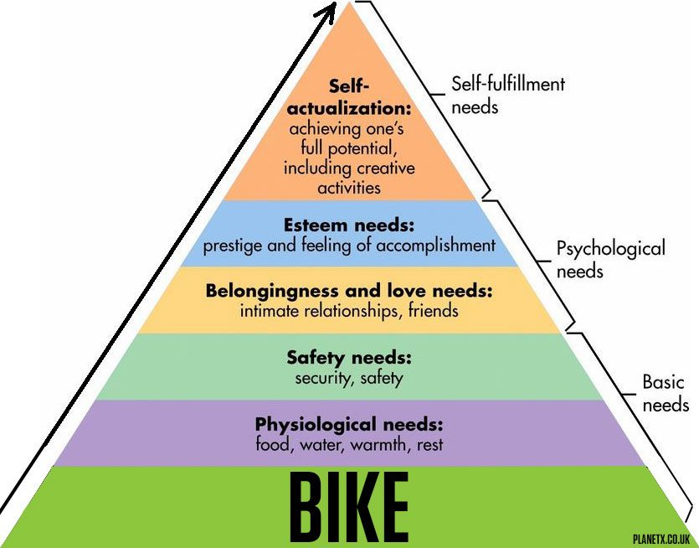
Pašīstenošanās: maršrutu garumi vienai dienai, sevis pārbaudīšana
Sociālā atzinība: sociālie tīkli, foto
Piederība: velogrupas, interešu domubiedri
Drošība: infrastruktūra (kartes, marķējums), medicīna, velo labošana, inventārs
Fizioloģiskās vajadzības: ēst, dzert, gulēt, atpūsties
VELOSIPĒDS
www.kustibuprieks.lv

Slide 3
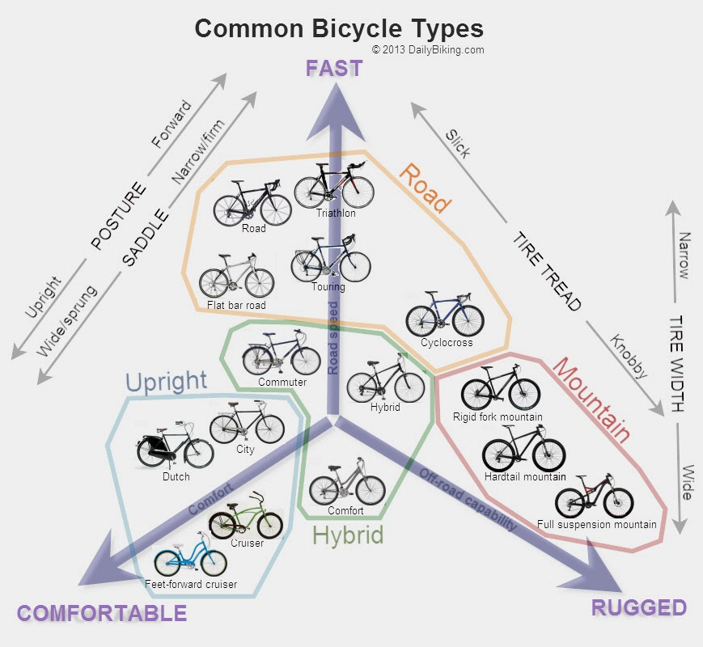
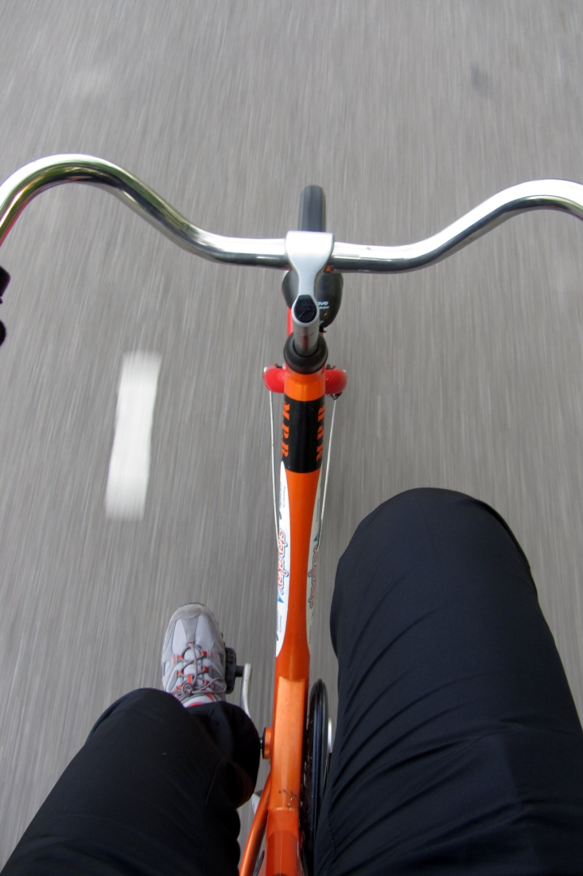
VELOSIPĒDS
www.kustibuprieks.lv

Slide 4
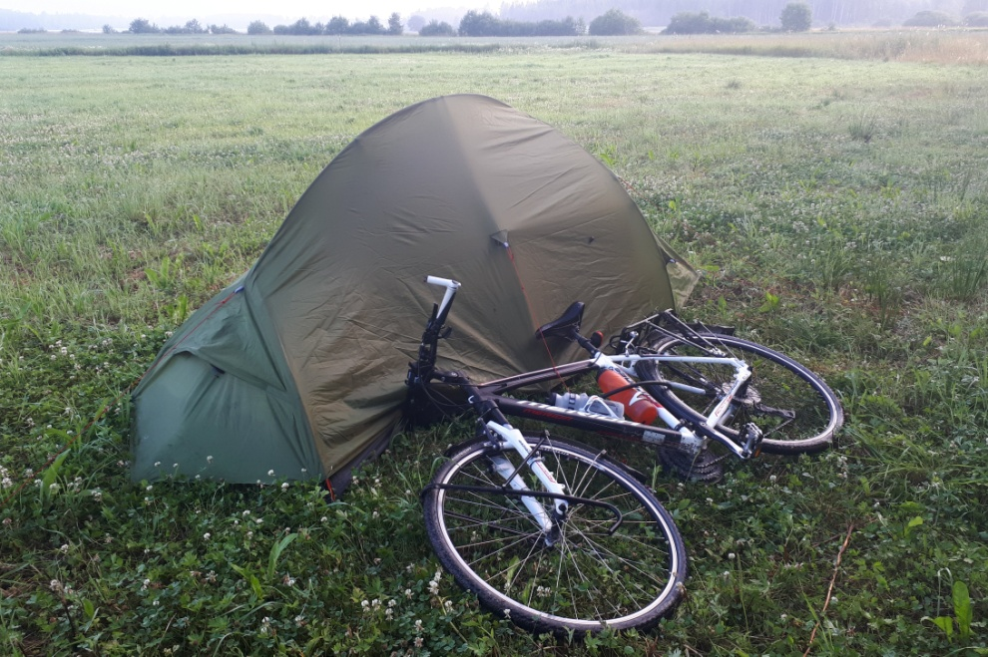
VELOTŪRISTA PAMATVAJADZĪBAS
Naktsmītnes
droša vieta (slēdzama telpa) velosipēda novietošanai pa nakti / citu laiku
  mazgāšanas un žāvēšanas iespējas apģērbam un inventāram
aptieciņa velosipēdam un braucējam
  iespējas uzlādēt elektroniskās ierīces
dažāda informācija:
    Velomaršrutu kartes
    Apskates objekti
    Velonomas
    Velodarbnīcu kontakti
  Sabiedriskā transporta grafiki
  un cita informācija
www.kustibuprieks.lv

Slide 5
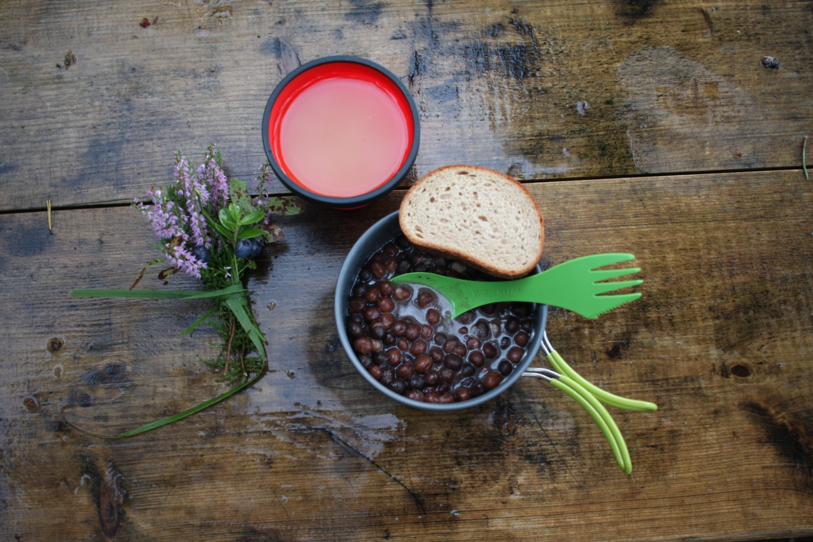
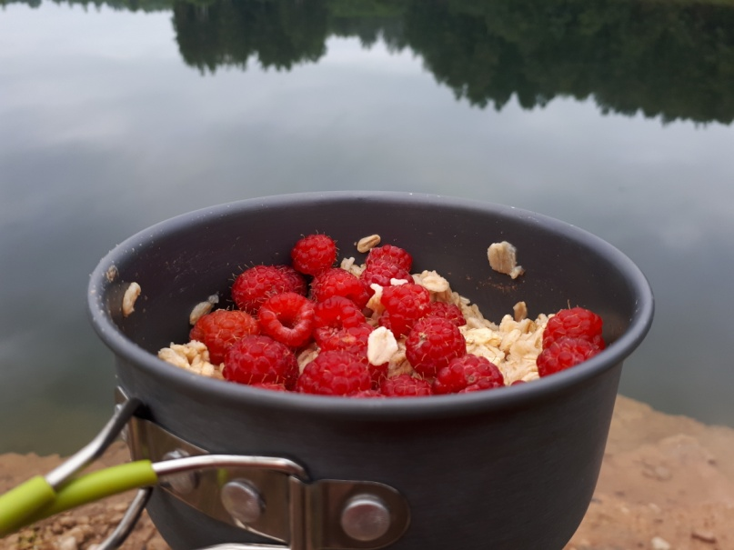
VELOTŪRISTA PAMATVAJADZĪBAS
Ēšana / ūdens
iespēja droši novietot velosipēdus
pirmās palīdzības aptieciņa
interneta pieeja
tūrisma informācija
iespējas uzlādēt elektroniskās ierīces
brīvi pieejams dzeramais ūdens
norādes ar ūdens uzpildes iespējām
www.kustibuprieks.lv

Slide 6
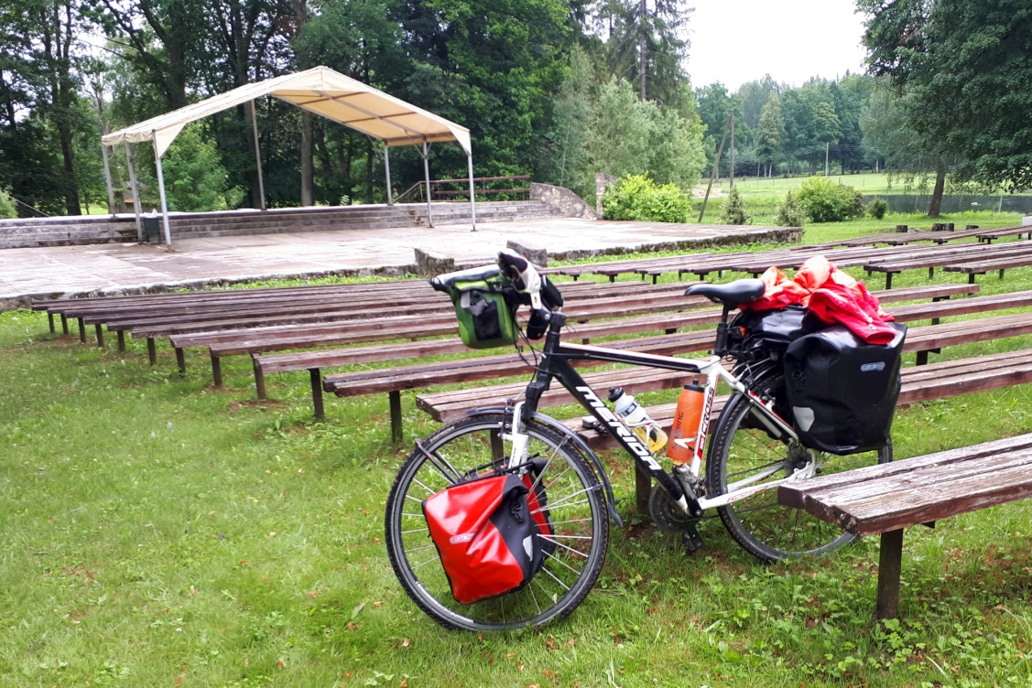
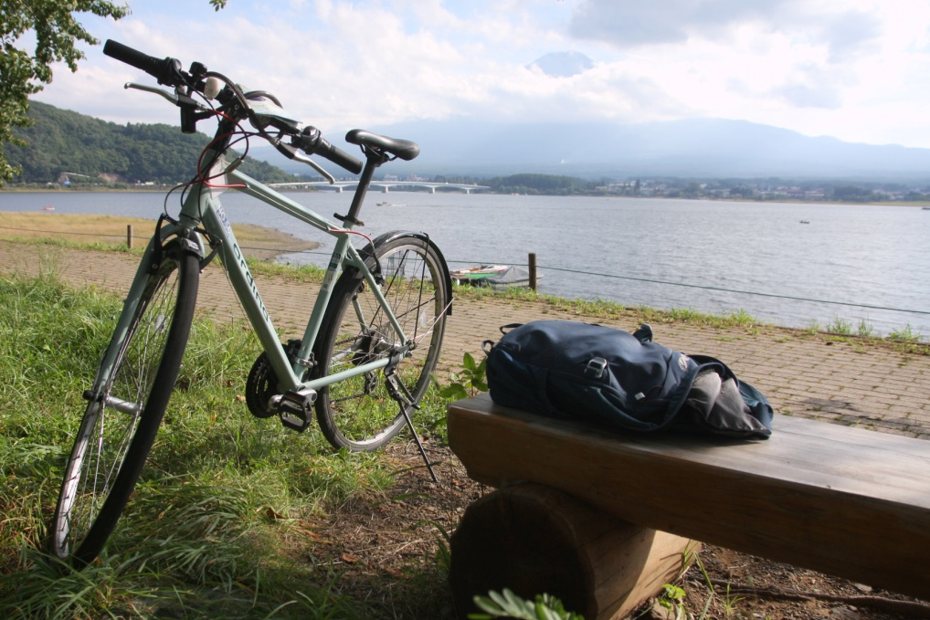
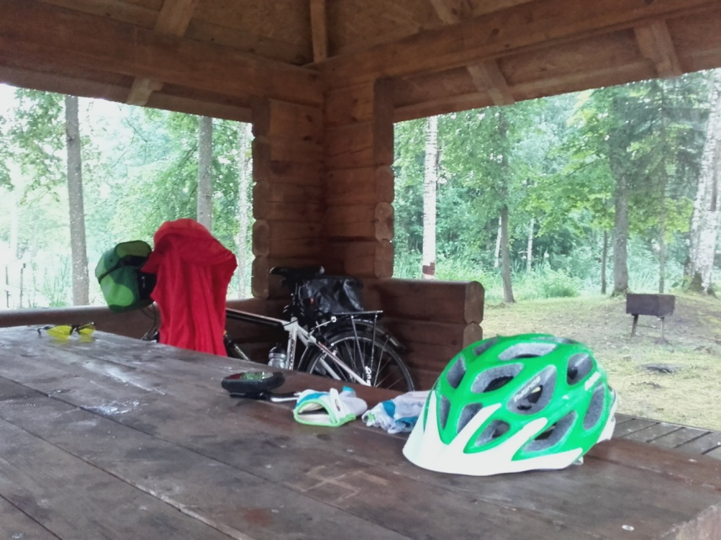
VELOTŪRISTA PAMATVAJADZĪBAS
Atpūtas vietas
vieta, kur piesliet velo
soli, galds, nojume
atzīmētas kartē
regulāri apsekotas un sakoptas
ideāli, ja izvietota apkārtnes karte
www.kustibuprieks.lv

Slide 7
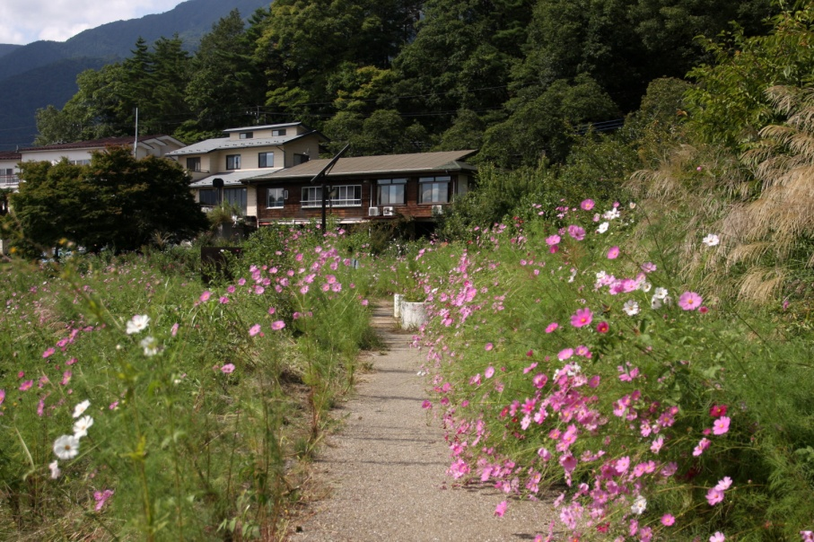

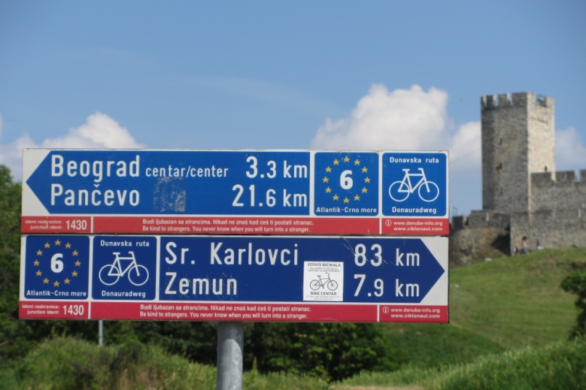
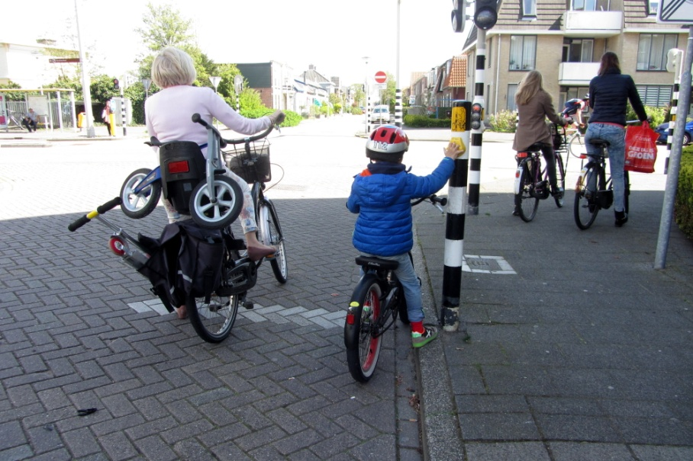
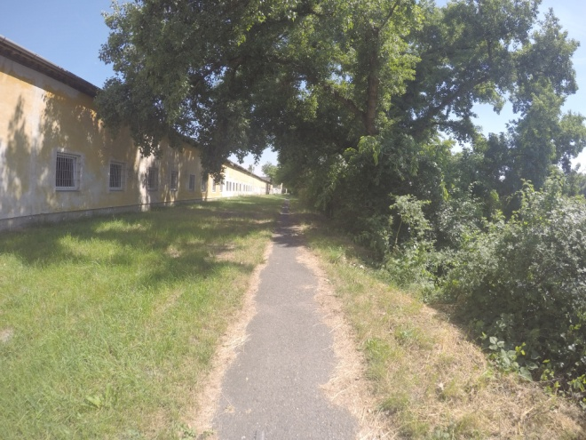
VELOTŪRISTA DROŠĪBA
Ceļa infrastruktūra
satiksmes dalībnieku savstarpējā kultūra
droša pārvietošanās (asfalts, atsevišķas joslas)
nepārprotamas norādes
sakopti un uzturēti problēmposmi
www.kustibuprieks.lv

Slide 8
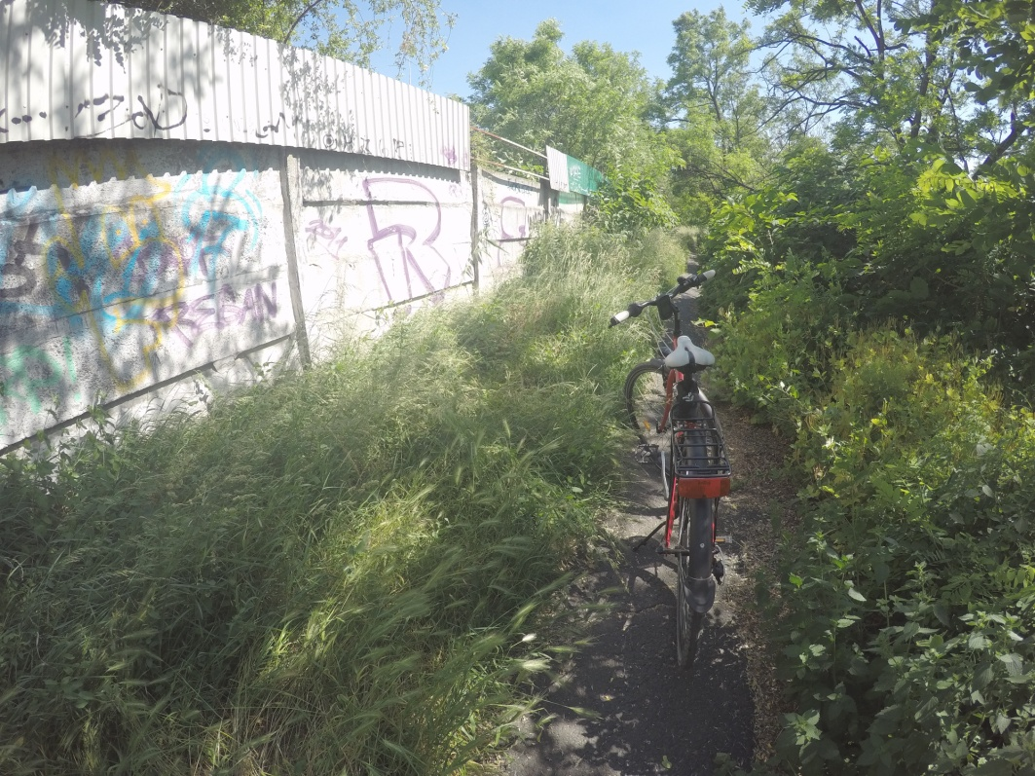
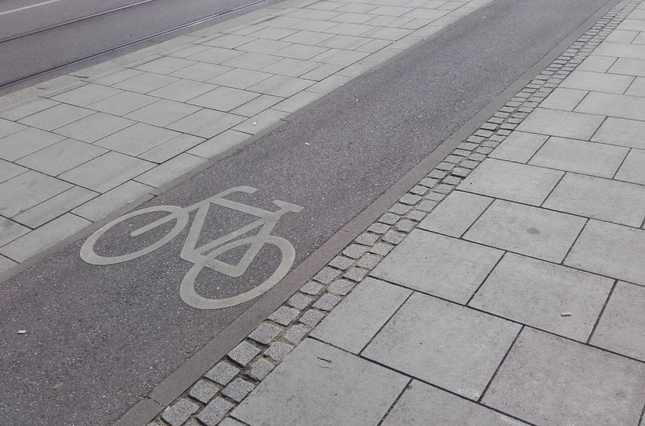
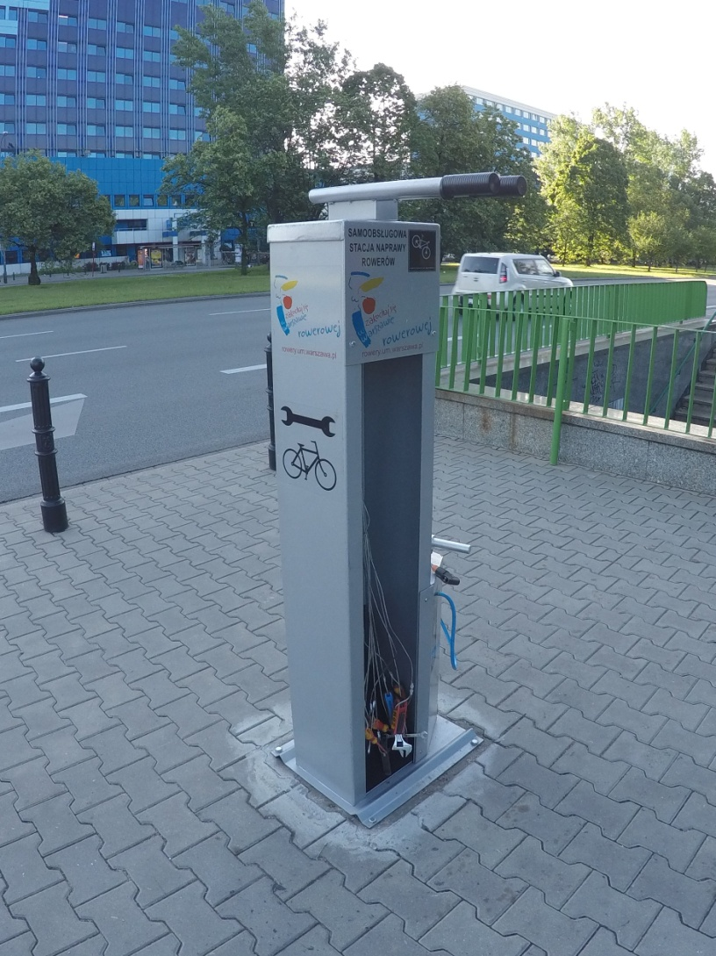
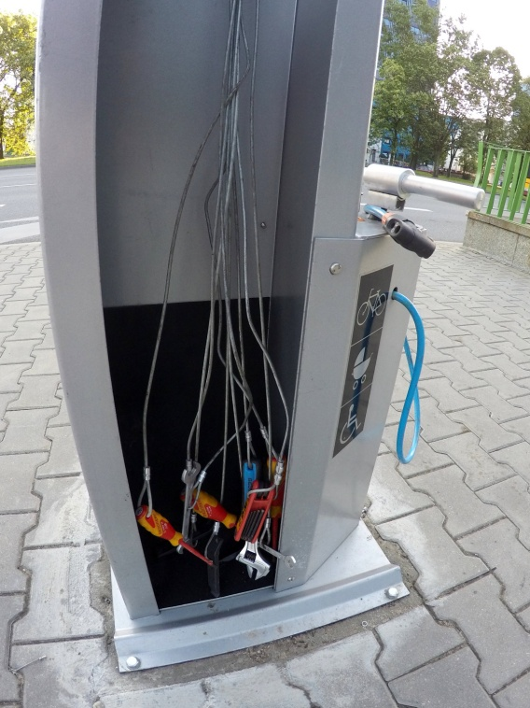
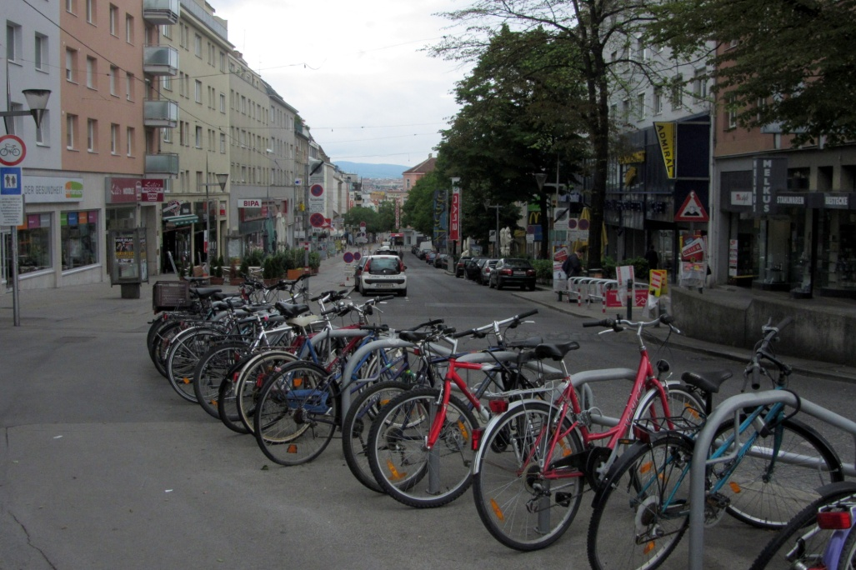
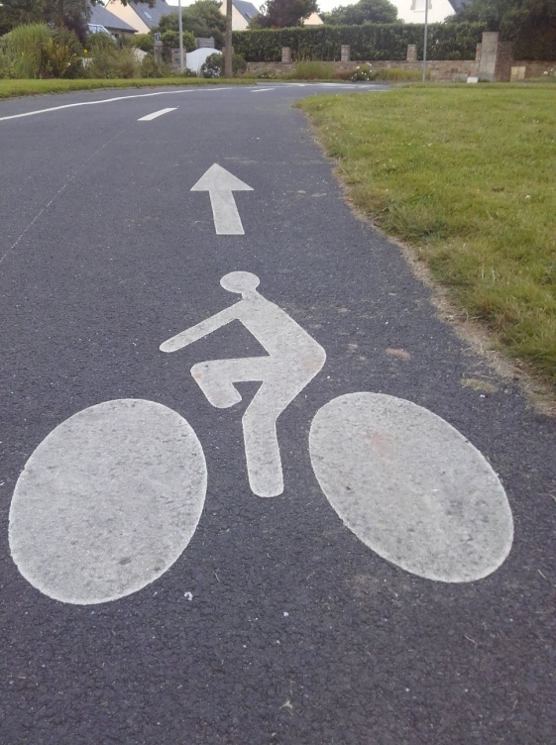
VELOTŪRISTA DROŠĪBA
Ceļa infrastruktūra
www.kustibuprieks.lv

Slide 9
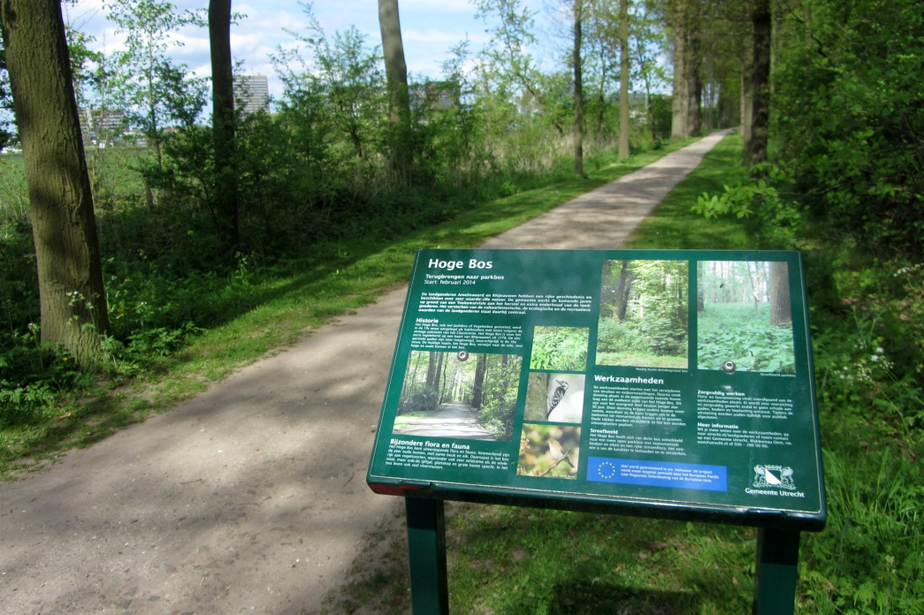
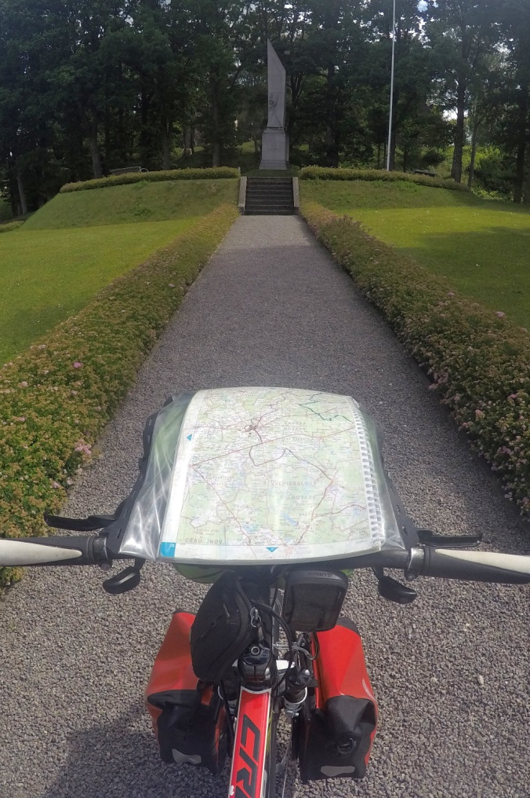
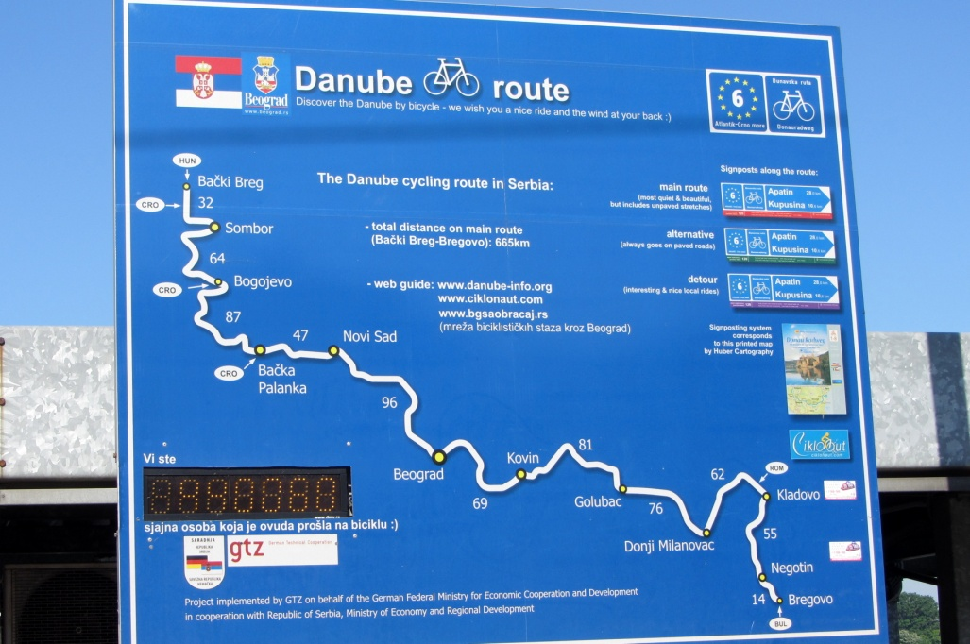
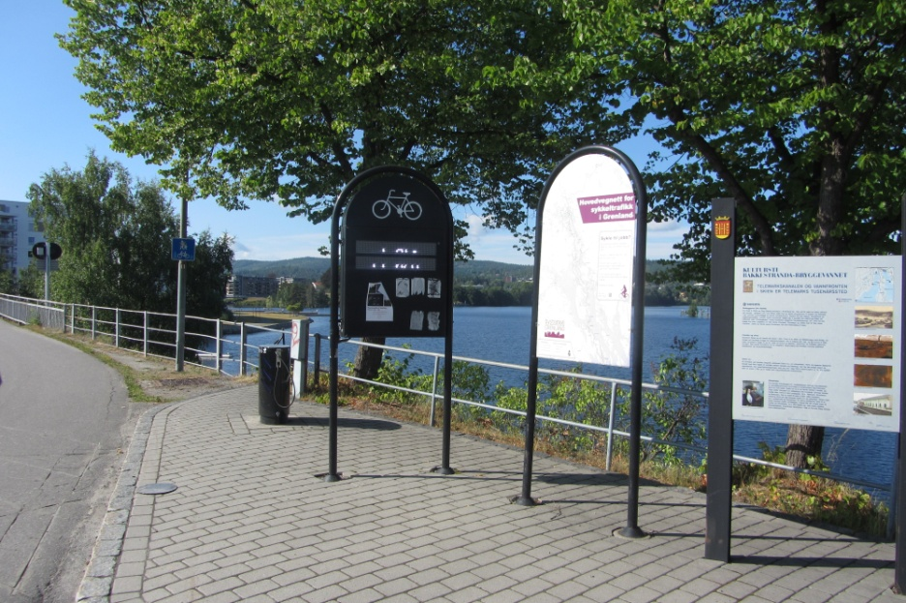
VELOTŪRISTA DROŠĪBA
Kartes un info stendi
kartes izmērs
lejupielādējama maršruta GPX datne
maršruta shēma un detalizēta apkārtne
vietējie objekti
www.kustibuprieks.lv

Slide 10
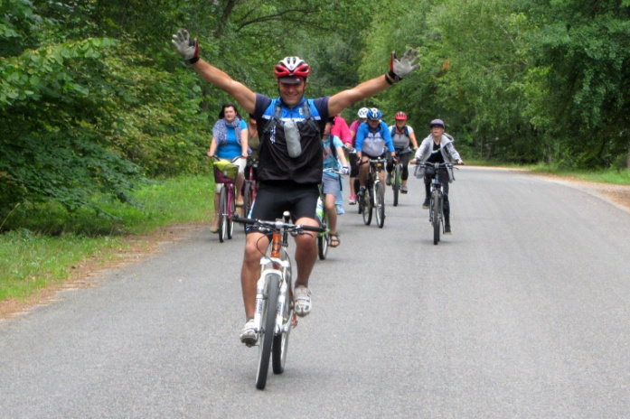
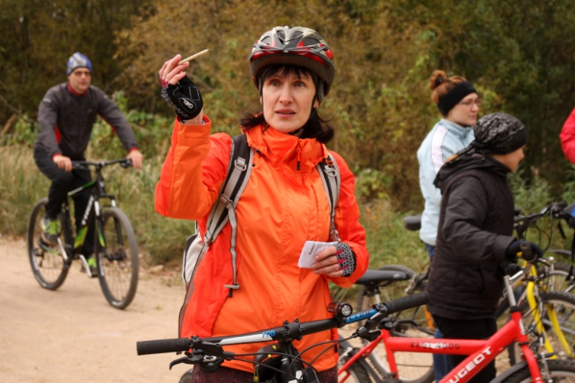
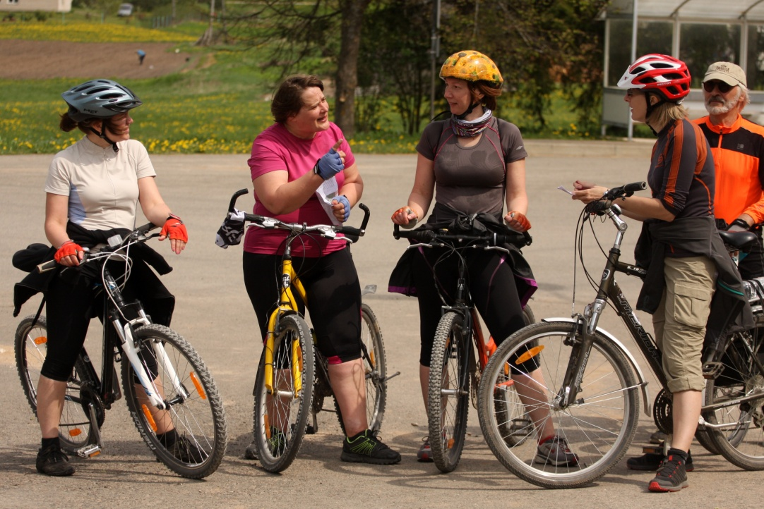
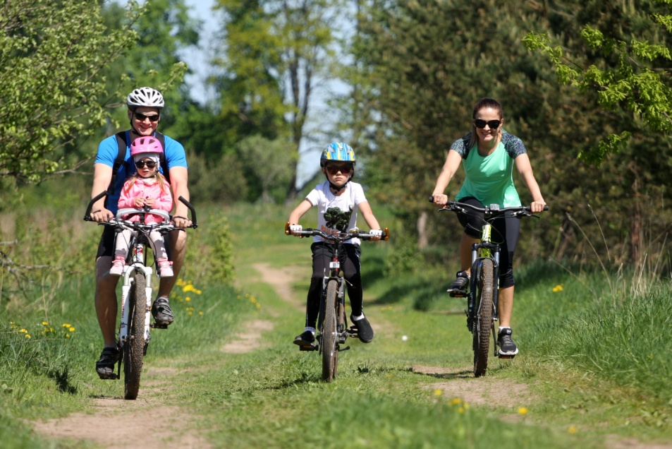
VELOTŪRISTA PIEDERĪBA
Velogrupas un interesenti
velopasākumi (kopēji tūrisma izbraucieni, velosvētki)
sasveicināšanās uz ceļa
pieredzes apmaiņa
www.kustibuprieks.lv

Slide 11
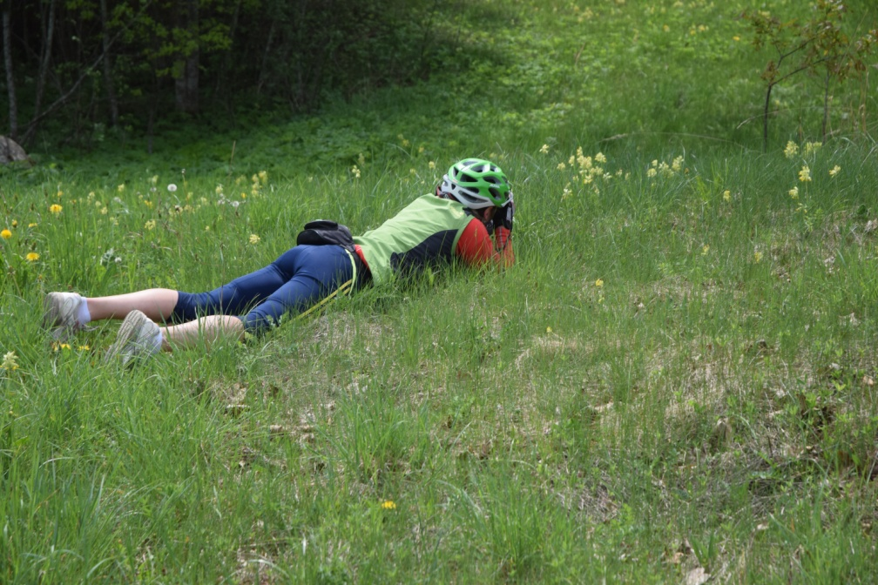
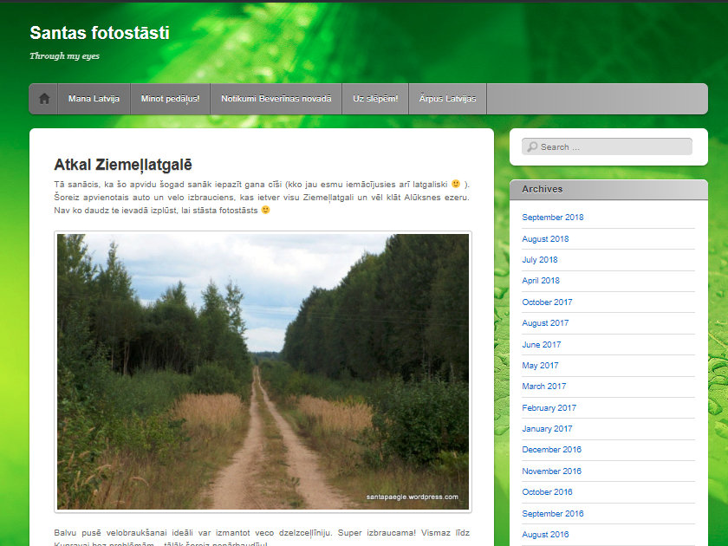
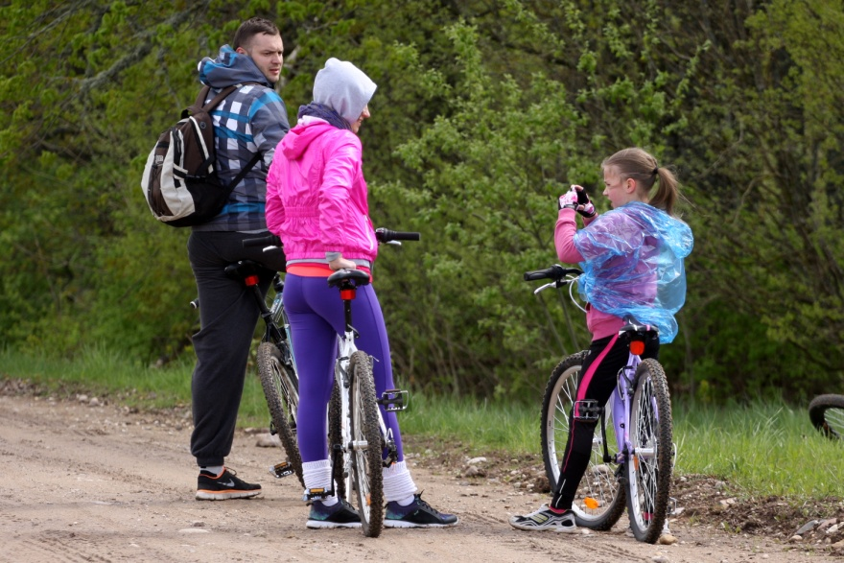
SOCIĀLĀ ATZINĪBA
Sociālie tīkli, fotostāsti
dalīšanās sociālajos tīklos ar savu veikumu
“zaļā dzīvesveida” piekritēji
fotostāsti
www.kustibuprieks.lv

Slide 12
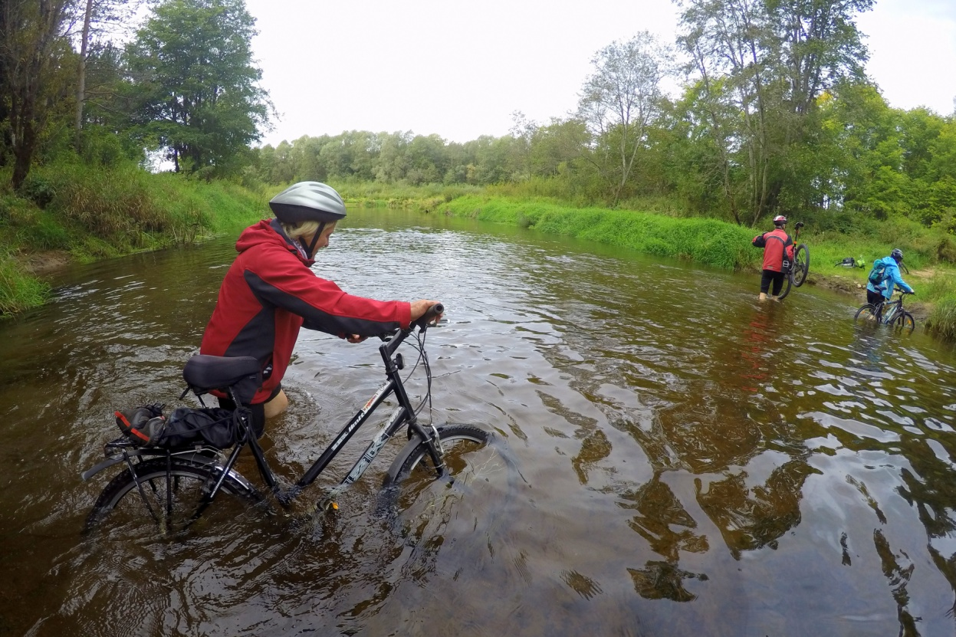
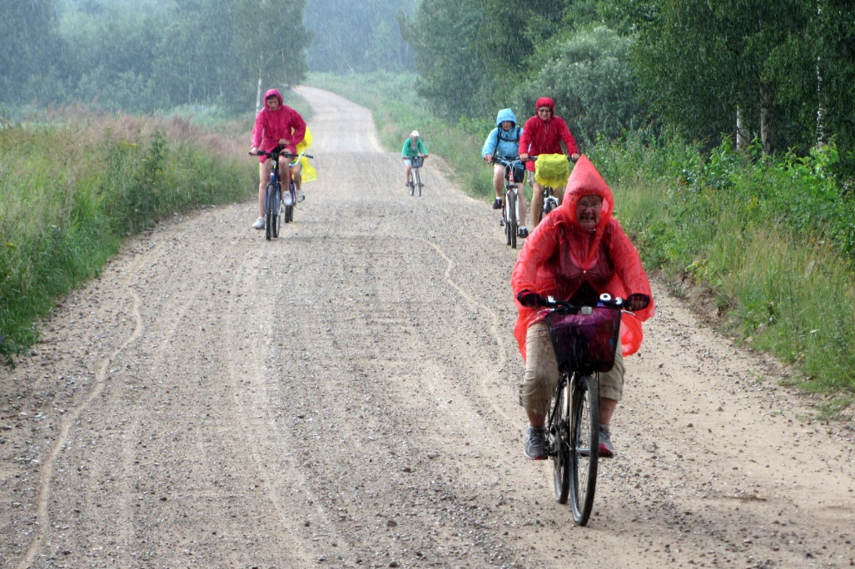
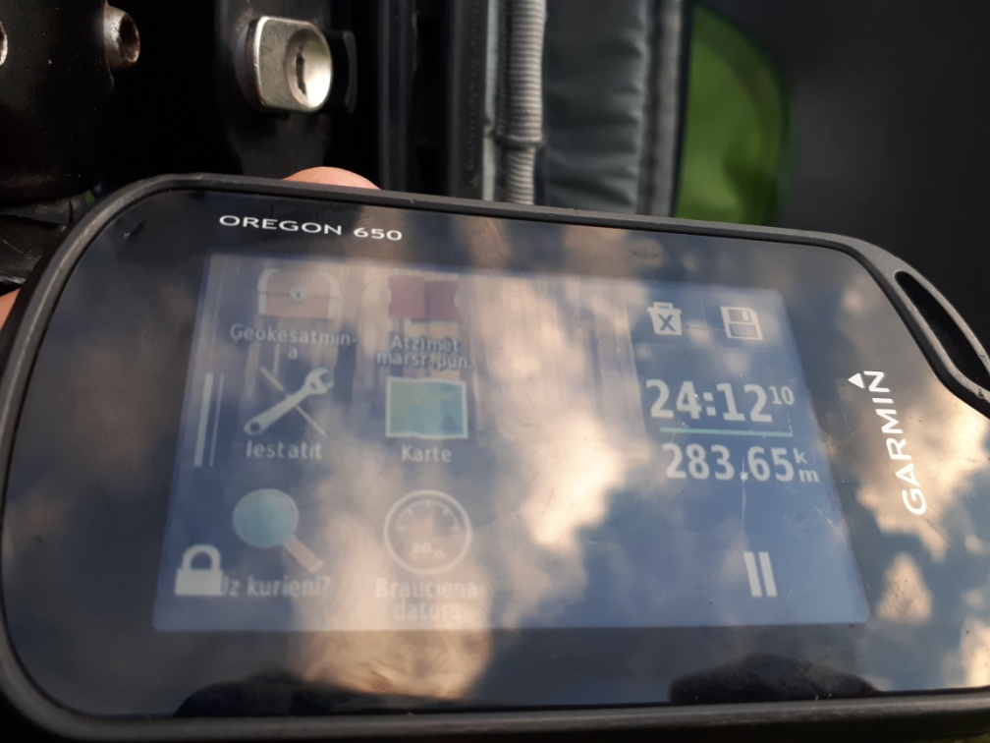
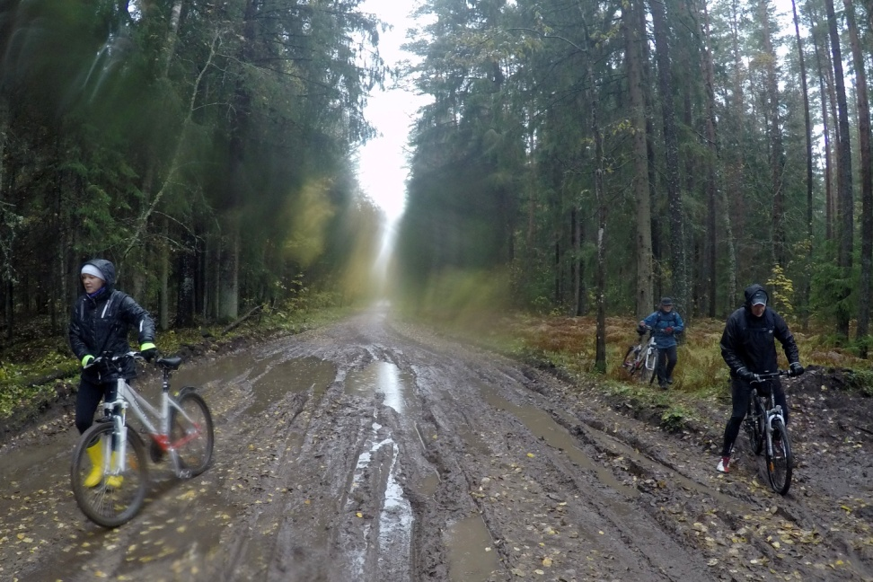
PAŠĪSTENOŠANĀS
“Izkāpšana no komforta zonas”
vienas dienas kilometri
brauciena ilgums
maršruta grūtības izvēle
www.kustibuprieks.lv

Slide 13
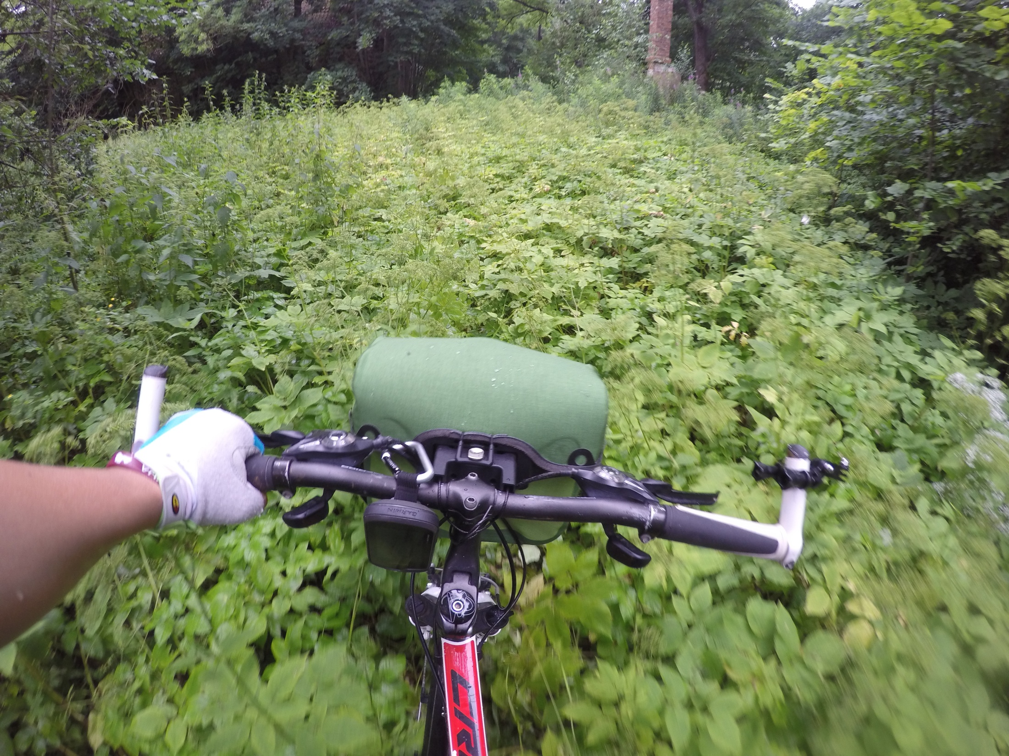
Tiekamies takās!
Santa Paegle
SIA SPORTS S
mob.t.: +371 26356550
santa@kustibuprieks.lv
www.kustibuprieks.lv

